Slide 1
Android期末專題－數獨
資工二 105590033 許邦毅
資工二 105590031 李朝勳

Slide 2
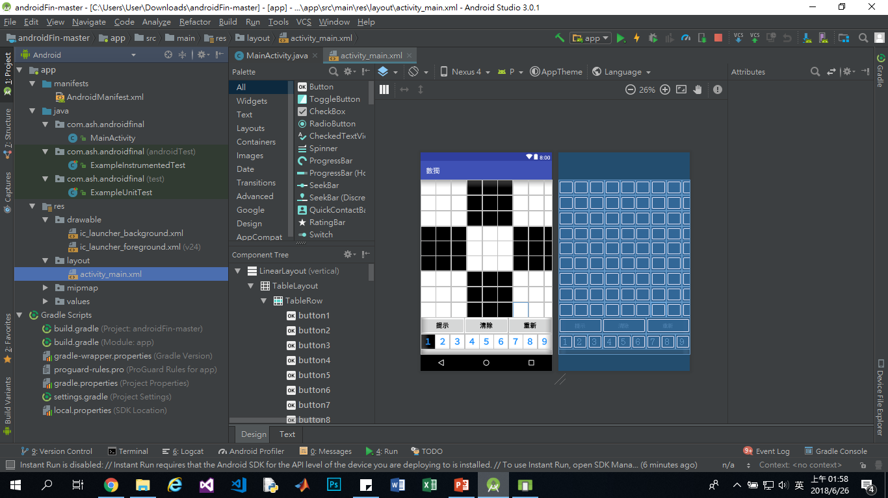
Layout規劃

Slide 3
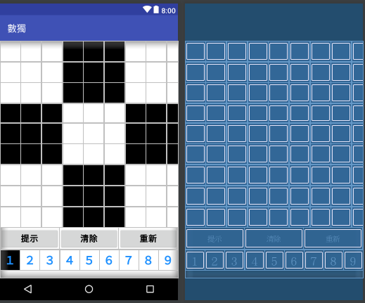
我們利用許多個按鈕來進行操作，並加上一些數獨的基本功能。

Slide 4
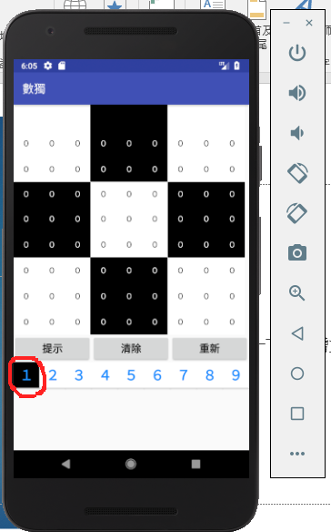
操作說明
首先我們先點選，你要輸入的數字。

Slide 5
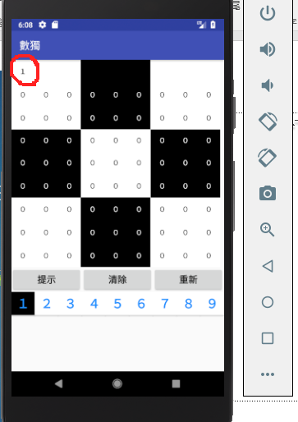
操作說明
接下來，選擇你要的格子(目前只有第一排)，
就會輸入你要的數字。

Slide 6
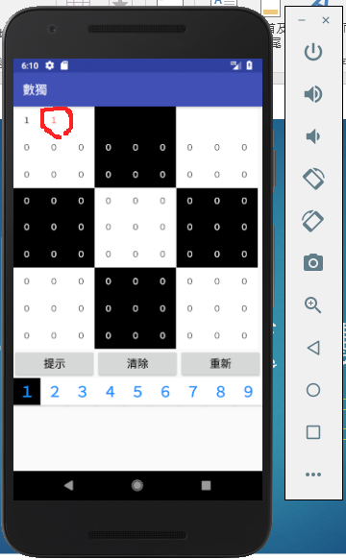
操作說明
如果你輸入有誤，他會以紅字提醒。

Slide 7
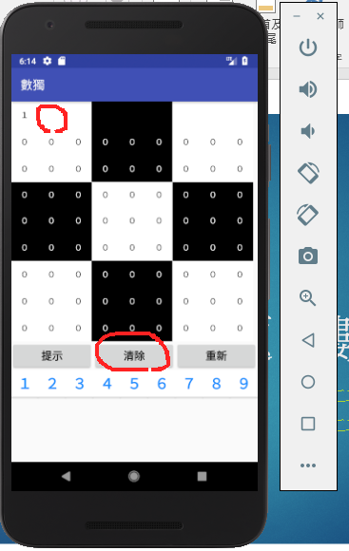
操作說明
這時我們可以利用清除把錯誤清除。

Slide 8
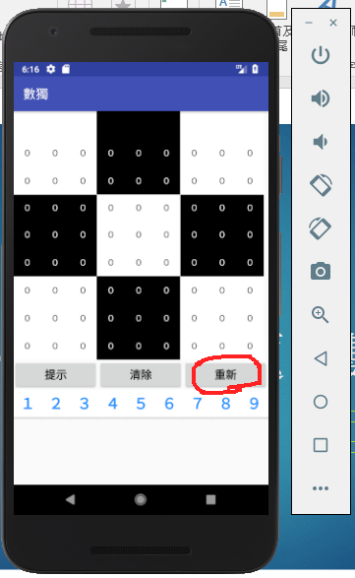
操作說明
還可以利用重新按鍵來重新開始。

Slide 9
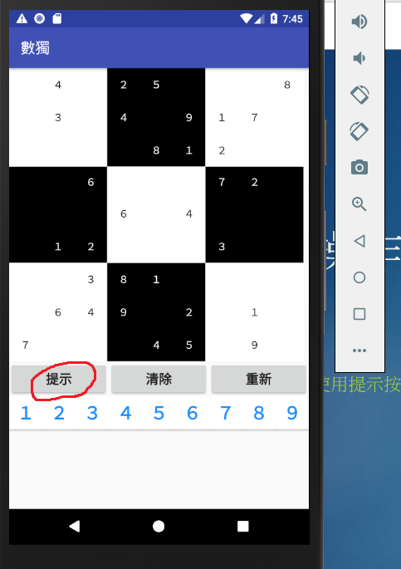
操作說明
使用提示按鈕會從第一個給答案

Slide 10
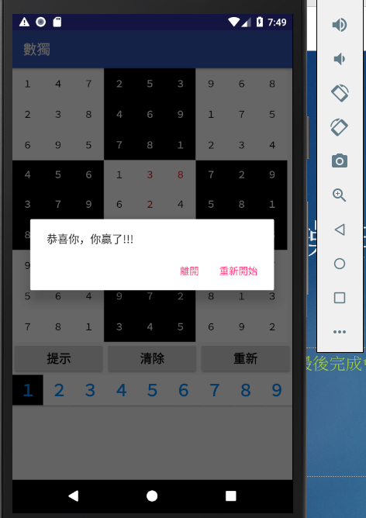
操作說明
最後完成會顯示 恭喜你

Slide 11
程式說明
很長很長的程式

